Slide 1
Predstavitev:
Javni poziv za izvedbo ukrepa Spodbujanje okolju prijaznejšega prevozništva v cestnem prometu
Borzen d.o.o. | Ministrstvo za infrastrukturo
Ljubljana, 20.5.2026
Predstavitev bo posneta, zato bosta vaše ime in slika, če jo boste imeli vklopljeno, vidna na posnetku.

Slide 2
Potek predstavitve
1 Predmet 3
3 Upravičenci 4
4 Višina subvencij 5
5 Postopek prijave 7
6 Zahtevana dokazila 9
7 Kontaktne informacije 12
8 Vprašanja in odgovori 13

Slide 3
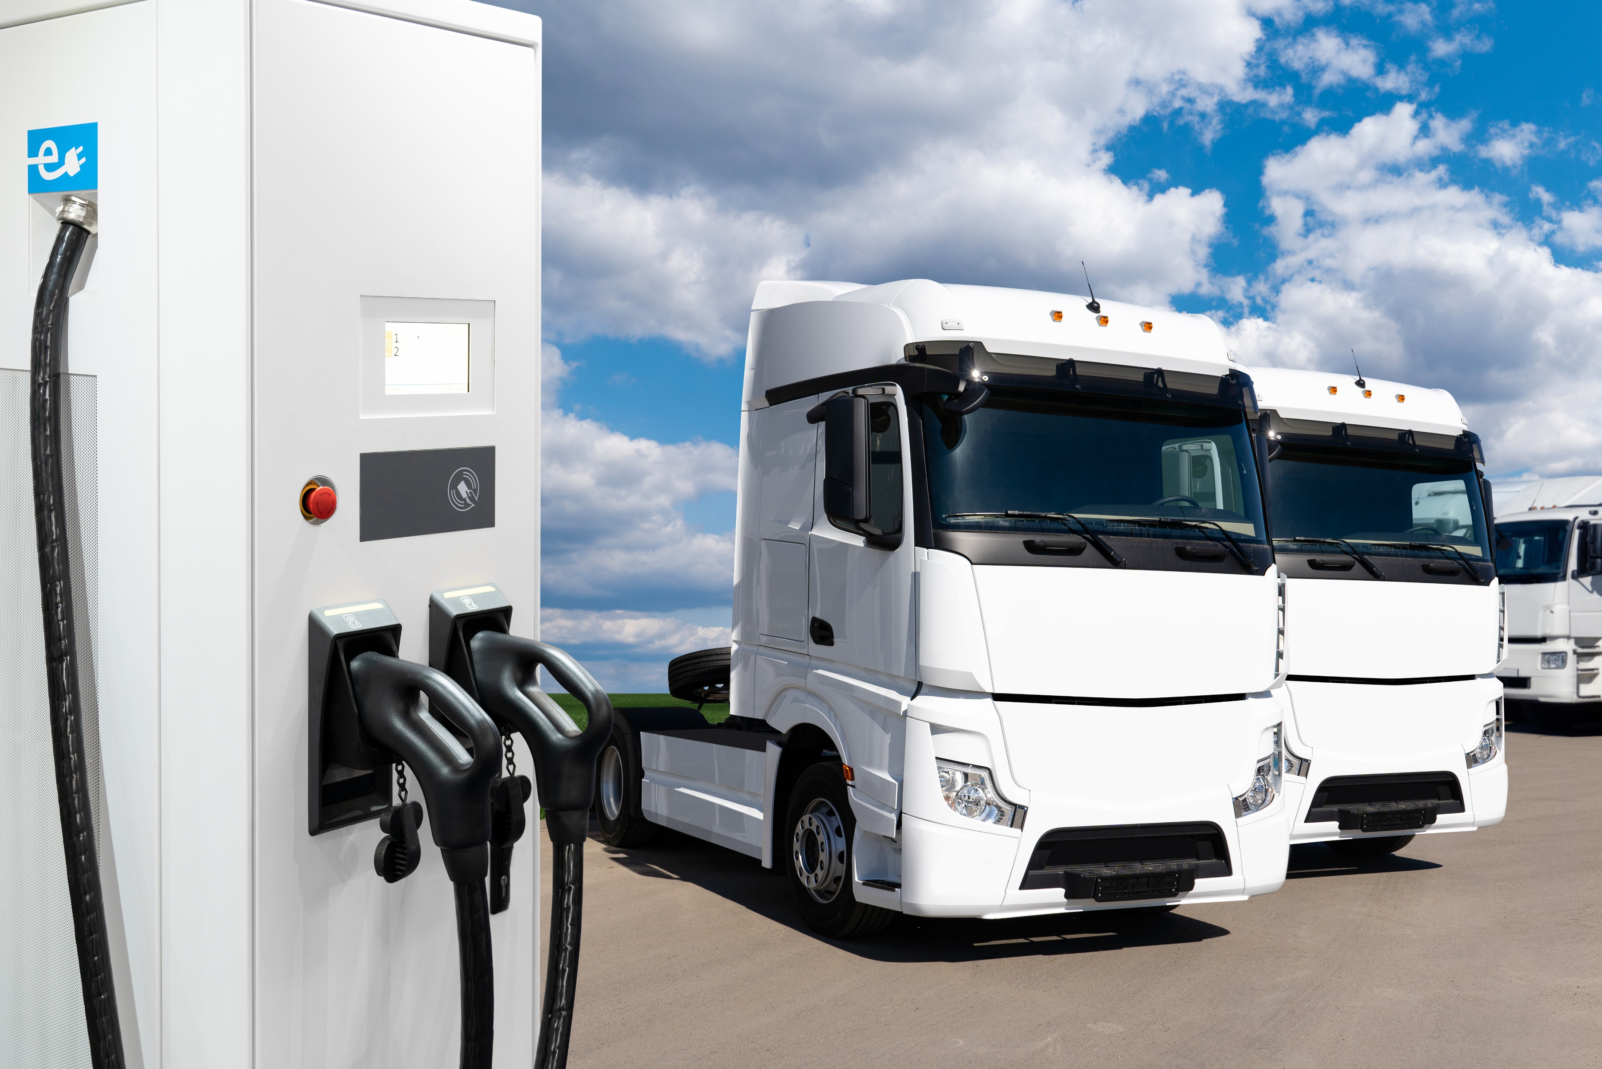
PREDMET JAVNEGA POZIVA
SKLOP A
subvencija za nakup ali predelavo tovornih vozil in avtobusov na sintetični plin in biometan ter s pogonom na elektriko in vodik. Upravičeni stroški so stroški, ki nastanejo od naslednjega dne po oddaji vloge na ta javni poziv do vključno 31. 10. 2027, pri čemer je zadnji možni dan oddaje vloge 30. 10. 2026. (M2, M3, N2 (nad 7,5t) in N3)
SKLOP B
subvencija za stroške nadgradnje tovornih vozil z aerodinamičnimi deli za zmanjšanje zračnega upora, ki so bili nadgrajeni od vključno 31. 10. 2025 do vključno 30. 10. 2026. Kot nadgradnja po tem javnem pozivu se štejejo tudi tovarniško vgrajeni aerodinamični deli oziroma aerodinamični deli, ki so vgrajeni ob nakupu novega vozila. Nadgradnja tovornih vozil z aerodinamičnimi deli za zmanjšanje zračnega upora za avtobuse ni predmet tega javnega poziva. (O3, O4, N2 (nad 7,5t) in N3)

Slide 4

UPRAVIČENCI
samostojni podjetniki in druge fizične osebe
pravne osebe
→ki so vpisane v poslovni register v Republiki Sloveniji
→ki opravljajo vsaj eno registrirano gospodarsko dejavnost (cestni tovorni promet | mestni in primestni kopenski potniški promet | medkrajevni in drugi cestni potniški promet)
→ki imajo na dan izdaje odločbe veljavno licenco za izvajanje prevozov potnikov in/ali blaga v notranjem cestnem prometu in/ali licenco za izvajanje prevozov potnikov in/ali blaga v mednarodnem cestnem prometu (licenca Skupnosti)
→ki imajo v času izvedbe naložbe ter v času oddaje vloge v Republiki Sloveniji na ime vlagatelja registrirano vozilo, ki bo predmet subvencije

Slide 5
VIŠINA SUBVENCIJ
SKLOP A = na voljo 500.000 €
nakup ali predelava tovornih vozil in avtobusov na sintetični plin in biometan ter s pogonom na elektriko in vodik
→pri čemer se spodbude dodeljujejo po pravilu EU o skupinskih izjemah, pri čemer ni dovoljeno subvencioniranje za nazaj, hkrati pa je spodbuda omejena za največ 2 vozili na upravičenca.
→Najvišja dovoljena intenzivnost dodeljene državne pomoči je:
40 % upravičenih stroškov za čista vozila za podjetja, ki opravljajo dejavnosti javnega potniškega prometa;
20 % upravičenih stroškov za čista vozila za velika podjetja;
40 % upravičenih stroškov za čista vozila za srednje velika podjetja;
50 % upravičenih stroškov za čista vozila za mikro in mala podjetja.
→ največ do 25.000 € na posamezno vozilo

Slide 6
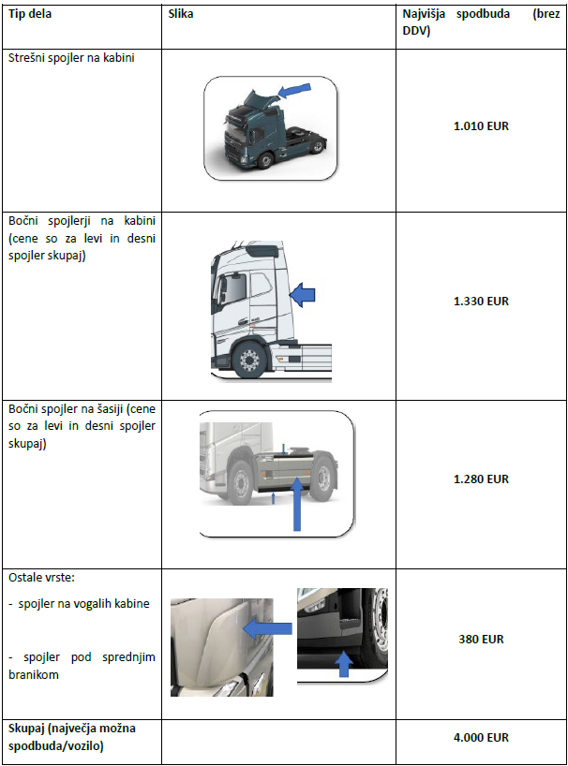
VIŠINA SUBVENCIJ
SKLOP B = na voljo 2.500.000 €
Nadgradnja tovornih vozil z aerodinamičnimi deli za zmanjšanje zračnega upora
→pri čemer se pri dodelitvi spodbud za ta ukrep upoštevajo pravila de minimis. Skupni znesek pomoči dodeljen enotnemu podjetju,v obdobju 3 let, ne sme presegati 300.000 €. Eno podjetje lahko uveljavlja subvencijo za največ 15 vozil.
→finančna sredstva za ta ukrep se lahko upravičencu dodelijo največ v višini 80 % izkazane vrednosti in največ do višine zneska, ki je s tem JP določen za posamezno izboljšavo oziroma nadgradnjo z aerodinamičnim delom kot najvišji možni dodeljeni znesek.
→ največ do 4.000 € na posamezno vozilo

Slide 7
POSTOPEK PRIJAVE
SKLOP A nakup ali predelava tovornih vozil in avtobusov na sintetični plin in biometan ter s pogonom na elektriko in vodik
dvofazni postopek:
FAZA1:
→ vloga se odda v pisni obliki na prijavnem obrazcu od 1.5.2026 do 30.10.2026 oziroma do zaključka javnega poziva zaradi porabe sredstev;
→ na podlagi oddane vloge Borzen izda odločbo o dodelitvi pravice do nepovratnih finančnih sredstev, in z upravičencem sklene pogodbo o izplačilu nepovratne finančne spodbude. Z izdajo odločbe in podpisom pogodbe upravičenec še ne pridobi pravice do izplačila sredstev.
FAZA 2:
→ po oddaji vloge upravičenec izvede naložbo in vloži zahtevek za izplačilo nepovratnih finančnih sredstev;
naložba mora biti zaključena do 31.10.2027;
za zaključek naložbe se šteje:
- nakup ali predelava ter registracija predmeta naložbe na ime vlagatelja;
- podpisana pogodba o finančnem leasingu za predmet naložbe.
končni rok za oddajo zahtevka za izplačilo je 31.10.2027, pri čemer se zahtevek za izplačilo odda na enak način kot vloga za uveljavitev nepovratnih finančnih sredstev.

Slide 8
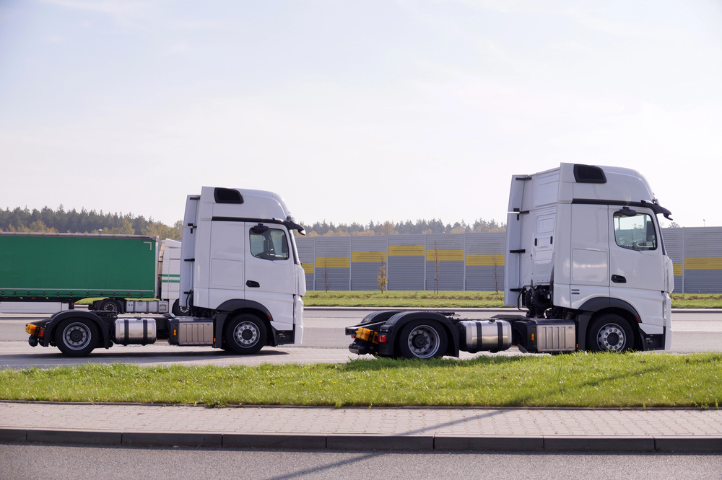
POSTOPEK PRIJAVE
SKLOP B Nadgradnja tovornih vozil z aerodinamičnimi deli za zmanjšanje zračnega upora
enofazni postopek:
vloga mora biti oddana v elektronski obliki preko elektronskega sistema za sprejem in oddajo vlog na spletni strani družbe Borzen, na način, da jo vlagatelj elektronsko podpiše s kvalificiranim digitalnim potrdilom.
se lahko vloži od 4.6.2026 od 10.00 ure dalje do 30.10.2026 do vključno 23.59 ure oziroma do zaključka javnega poziva zaradi porabe sredstev.
morebitne dopolnitve k vlogi vlagatelj odda na enak način, kot je oddal prvotno vlogo.

Slide 9
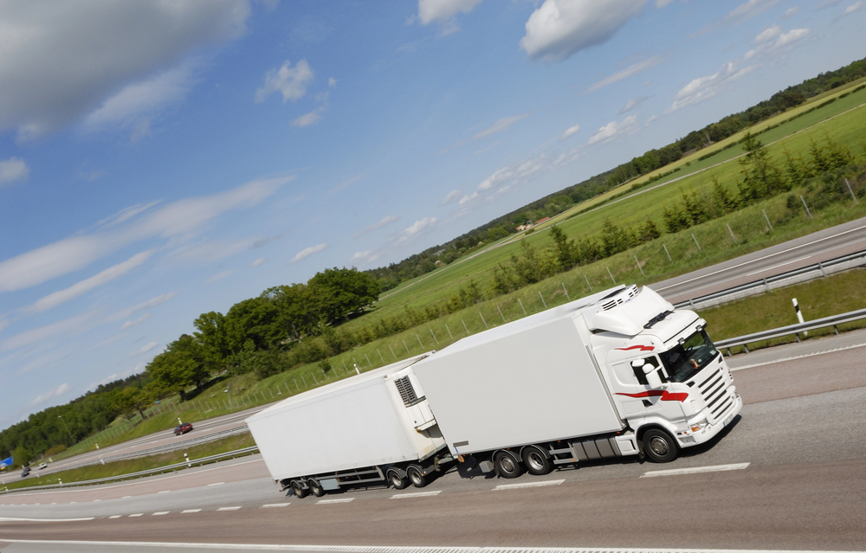
ZAHTEVANA DOKAZILA
SKLOP A nakup ali predelava tovornih vozil in avtobusov na sintetični plin in biometan ter s pogonom na elektriko in vodik
FAZA 1:
Vlagatelj mora ob oddaji vloge predložiti naslednja dokazila:
predračun ali ponudbo za načrtovano naložbo, iz katere izhajata opis in vrednost načrtovane naložbe (vrsta vozila, pogon, predvidena predelava oziroma nakup);
predračun, ponudbo ali drugo verodostojno dokazilo o ceni referenčnega vozila z motorjem z notranjim izgorevanjem, uporabljeno za izračun razlike v ceni;
izjavo vlagatelja o strinjanju in sprejemanju pogojev in zahtev javnega poziva;
izjavo vlagatelja o že dodeljenih državnih pomočeh in pomočeh de minimis;
potrdilo FURS oz. pooblastilo Borzenu

Slide 10
ZAHTEVANA DOKAZILA
SKLOP A nakup ali predelava tovornih vozil in avtobusov na sintetični plin in biometan ter s pogonom na elektriko in vodik
FAZA 2:
Po oddaji vloge za dodelitev pravice do nepovratnih finančnih sredstev vlagatelj izvede naložbo in družbi Borzen predloži zahtevek za izplačilo, ki mu priloži:
račun ali kopijo računa, izdanega na vlagatelja, iz katerega je razvidno, da je bil izveden nakup ali predelava tovornega vozila ali avtobusa na sintetični plin in biometan ali s pogonom na elektriko ali vodik;
dokazilo o plačilu računa iz prejšnje alineje;
v primeru finančnega leasinga kopijo pogodbe o finančnem leasingu za vozilo;
v primeru finančnega leasinga dokazilo o plačilu mesečnega obroka za pretekli mesec ali dokazilo o plačilu pologa po pogodbi o finančnem leasingu, če prvi obrok še ni zapadel;
kopijo veljavnega prometnega dovoljenja (za vozilo, za katerega se uveljavlja pomoč);
kopijo potrdila o skladnosti vozila z vpisano predelavo, tj. potrdilo o homologaciji vozila, ki mora biti izdana po datumu izvedbe naložbe.

Slide 11
ZAHTEVANA DOKAZILA
SKLOP B Nadgradnja tovornih vozil z aerodinamičnimi deli za zmanjšanje zračnega upora
kopija računa, izdanega na vlagatelja, iz katerega je razvidno, da je bila izvedena nadgradnja tovornega vozila z aerodinamičnimi deli za zmanjšanje zračnega upora;
dokazilo o plačilu računa iz prejšnje alineje;
v primeru finančnega leasinga kopijo pogodbe o finančnem leasingu za vozilo in dokazilo o plačilu mesečnega obroka;
izjava proizvajalca oziroma uradnega zastopnika, ki potrjuje, da ima vozilo z identifikacijsko številko vozila, tj. VIN številko, prvo vgradnjo aerodinamičnega dela za zmanjšanje zračnega upora. Izjava mora vsebovati seznam vseh vgrajenih aerodinamičnih delov skupaj z ustreznimi specifikacijami;
fotografijo/e, iz katere/ih sta jasno razvidna vgrajen aerodinamični del za zmanjšanje zračnega upora na vozilu in hkrati tudi številka registrske tablice vozila;
→ kopijo potrdila o skladnosti z vpisano predelavo, ki mora biti vpisana po datumu nakupa posameznega tipa aerodinamičnega dela;
→ izjava vlagatelja o strinjanju in sprejemanju pogojev in zahtev javnega poziva;
→ izjava vlagatelja o že dodeljenih državnih pomočeh in pomočeh de minimis;
→ potrdilo FURS oz. pooblastilo Borzenu

Slide 12
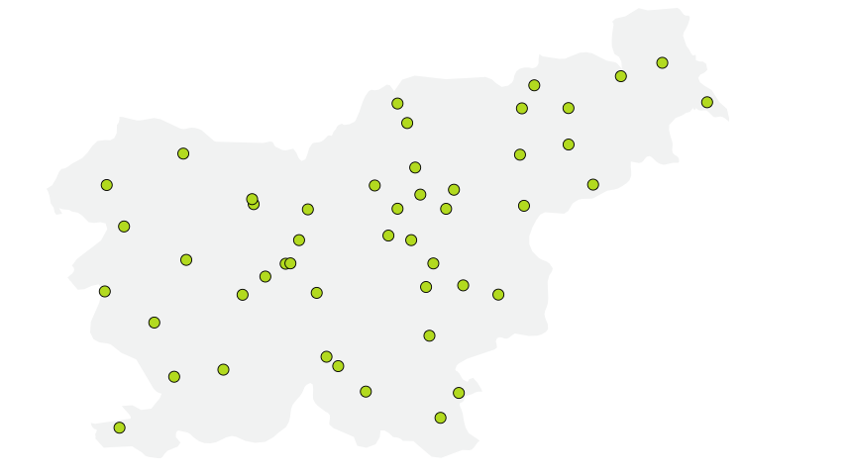
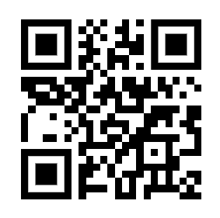
KONTAKTNI PODATKI
→ Telefon: 080 80 30; 01 620 76 55 (pon.-čet. 9h - 11h in 13h – 15h; pet. 9h – 11h)
→ E-pošta: prevozniki@borzen.si
→ Kontaktne točke OVE (svetovalne pisarne)
Registracija in prijava na svetovanje:
Vabimo vas, da obiščete eno izmed naših svetovalnih pisarn, kjer se lahko brezplačno posvetujete z neodvisnimi svetovalkami in svetovalci za obnovljive vire energije.

Slide 13
?
?
?
?
?
?
?
?
?
?
?
?
?
?
?
?
?
VPRAŠANJA IN ODGOVORI
?
?
?
?
?
?
?
?
?
?
?
?
?
?
?
?
?
?
?
?
?
?

Slide 14
NAJLEPŠA HVALA ZA UDELEŽBO IN POZORNOST!

